Slide 1
CAPÍTULO VII
LÍQUIDOS Y SOLUCIONES

Slide 2
LÍQUIDOS
INTRODUCCIÓN
Un líquido está formado por moléculas que están en movimiento constante y desordenado, y cada una de ellas chocan miles de millones de veces en un lapso muy pequeño.
Estado intermedio entre el estado gaseoso y el estado sólido. La característica química más importante de los líquidos es su capacidad para actuar como disolvente.

Slide 3
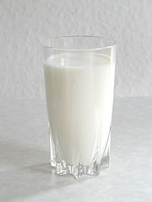
PROPIEDADES GENERALES
-No tienen forma propia
-Volumen definido
-Densidades altas
-Difusión lenta
-Incompresibles
-Se evaporan

Slide 4
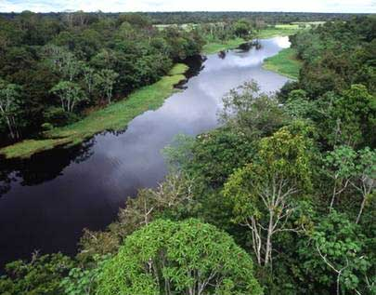
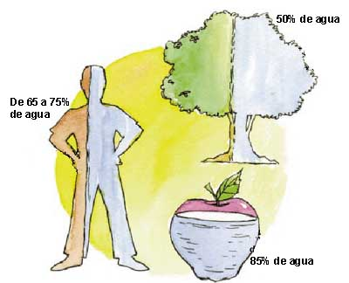
EL AGUA
Es la más abundante de las moléculas que conforman los seres vivos.
Constituye entre el 50 y el 95% del peso de cualquier sistema vivo.
La vida comenzó en el agua, y en la actualidad, dondequiera que haya agua líquida, hay vida.

Slide 5
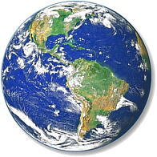
Cubre las tres cuartas partes de la superficie de la Tierra.
Pero, el agua no es en absoluto un líquido ordinario, es en realidad, bastante extraordinaria.
Si no lo fuera, es improbable que alguna vez pudiese haber evolucionado la vida sobre la Tierra.

Slide 6
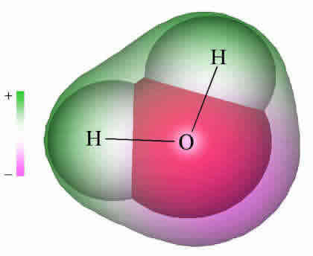
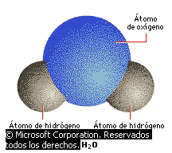
LA ESTRUCTURA DEL AGUA
Cada molécula de agua está constituida por dos átomos de hidrógeno (H) y un átomo de oxígeno (O).
Cada uno de los átomos de hidrógeno está unido a un átomo de oxígeno por un enlace covalente.
El único electrón de cada átomo de hidrógeno es compartido con el átomo de oxígeno, que también contribuye con un electrón a cada enlace.

Slide 7
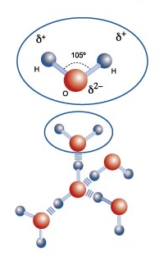
Presenta una estructura angular con polos positivos en los hidrógenos y un polo negativo en el oxígeno.
La molécula de agua, en conjunto, posee carga neutra. Sin embargo, es una molécula polar.
Su carácter polar es responsable de la mayoría de sus propiedades.

Slide 8
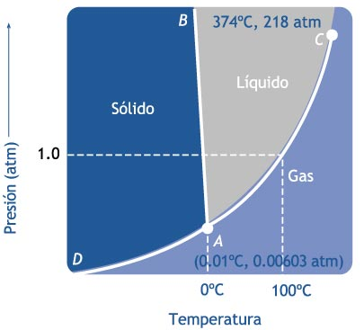
DIAGRAMA DE FASES DEL AGUA
A 1 atmósfera de presión el punto de congelación del agua es 0ºC y el punto de ebullición es 100ºC.
A 4500 metros de altura la presión es 0,6 atmósferas y el agua hierve a 86ºC.
En el punto triple el agua coexiste en los tres estados, esto sucede a 0,01ºC y 0,00603 atm.

Slide 9
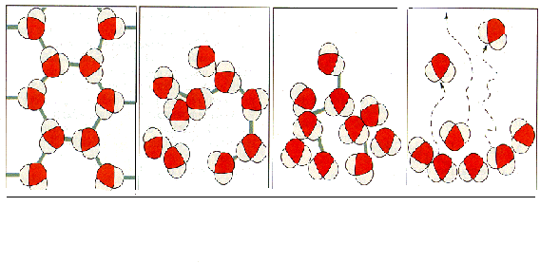
ESTADOS FÍSICOS DEL AGUA
Hielo
-273 a 0ºC
Hielo fundente
0ºC
Agua líquida
0 a 100ºC
Agua en ebullición
100ºC
La estructura del agua, va desordenándose de un modo creciente, es decir, aumenta su entropía, a medida que aumenta su temperatura.

Slide 10
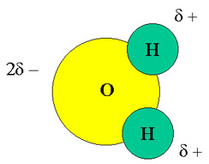
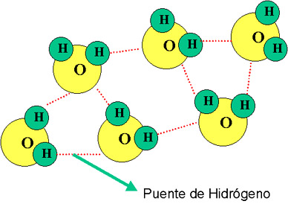
PUENTE DE HIDRÓGENO
Cuando una región de carga parcial positiva de una molécula de agua se aproxima a una región de carga parcial negativa de otra molécula de agua, la fuerza de atracción forma entre ellas un enlace que se conoce como puente de hidrógeno.
Un puente de H puede formarse solamente entre cualquier átomo de H que esté unido covalentemente a un átomo que posee fuerte atracción por los electrones (generalmente el O o el N) y un átomo de O o N de otra molécula.

Slide 11
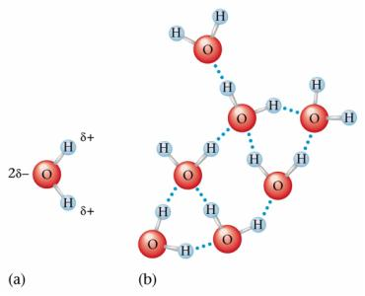
Cada molécula de agua puede establecer puentes de hidrógeno con otras cuatro moléculas de agua.
Un puente de H es más débil que un enlace covalente o uno iónico, pero, en conjunto tienen una fuerza considerable y hacen que las moléculas se aferren estrechamente.

Slide 12
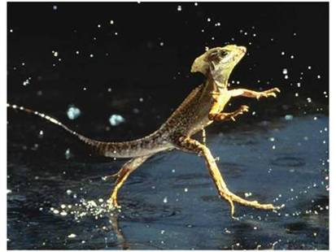
TENSIÓN SUPERFICIAL
PROPIEDADES DEL AGUA
Es una consecuencia de la cohesión o la atracción mutua, de las moléculas de agua.
Considere el goteo de agua e insectos caminando sobre un estanque.
La cohesión es la unión de moléculas de la misma sustancia.
La adhesión es la unión de moléculas de sustancias distintas.

Slide 13
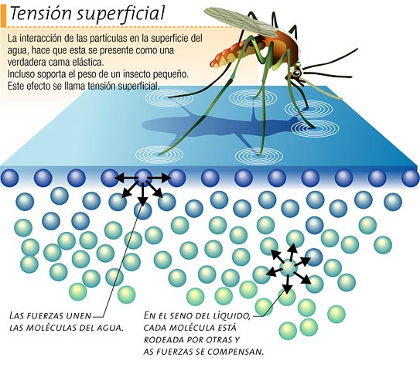

Slide 14
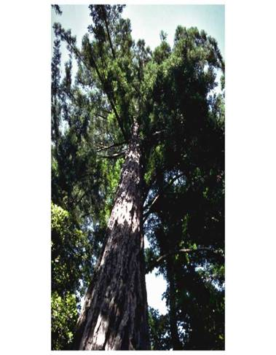
ACCIÓN CAPILAR O IMBIBICIÓN
La acción capilar o capilaridad es la combinación de la cohesión y la adhesión que hacen que el agua ascienda entre dos láminas, por tubos muy finos, en un papel secante, o que atraviese lentamente los pequeños espacios entre las partículas del suelo.
La imbibición o absorción, es la penetración capilar de moléculas de agua en sustancias tales como la madera o la gelatina que, como resultado de ello, se hinchan (germinación de semillas).

Slide 15
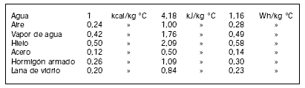
RESISTENCIA A LOS CAMBIOS DE TEMPERATURA
La cantidad de calor que requiere una cantidad dada de sustancia para que se produzca un aumento dado de temperatura, es su calor específico.
Una caloría se define como la cantidad de calor que elevará en 1ºC la temperatura de un gramo (1 mL o 1 cm³) de agua.
El calor específico del agua es aprox. el doble que el del aceite o del alcohol, 4 veces el del aire o del aluminio y diez veces el del acero. Sólo el amoníaco líquido tiene un calor específico más alto.

Slide 16
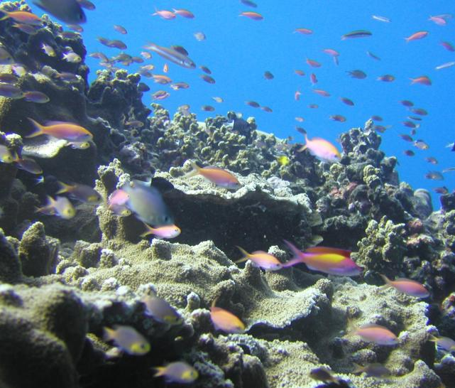
El alto calor específico del agua significa que para una tasa dada de ingreso de calor, la temperatura del agua aumentará más lentamente que la temperatura de casi cualquier otro material. Así mismo, la temperatura caerá más lentamente cuando se elimina calor.
Esta constancia de la temperatura es crítica, porque las reacciones químicas biológicamente importantes tiene lugar sólo dentro de un intervalo estrecho de temperatura.

Slide 17
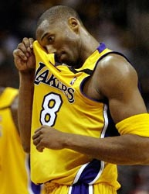
VAPORIZACIÓN
Es el cambio de líquido a gas.
El agua tiene un alto calor de vaporización.
Para que una molécula de agua se evapore, deben romperse los puentes de H. Esto requiere energía térmica. Así, la evaporación tiene un efecto refrigerante y es uno de los principales medios por los cuales los organismos “descargan” el exceso de calor y estabilizan sus temperaturas.

Slide 18
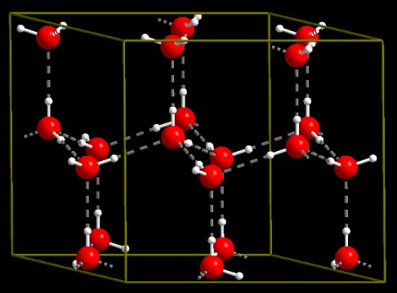
CONGELAMIENTO
La densidad del agua aumenta a medida que la temperatura cae, hasta que se acerca a los 4ºC. Luego, las moléculas de agua se aproximan tanto y se mueven tan lentamente que cada una de ellas puede formar puentes de H simultáneamente con otras cuatro moléculas.
Sin embargo, cuando la temperatura cae por debajo de los 4°C, las moléculas deben separarse ligeramente para mantener el máximo número de puentes de hidrógeno en una estructura estable.

Slide 19
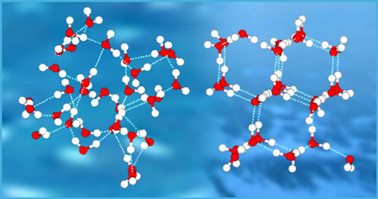
A 0°C, el punto de congelación del agua, se crea un retículo abierto, que es la estructura más estable de un cristal de hielo.
Así, el agua en estado sólido ocupa más volumen que el agua en estado líquido. El hielo es menos denso que el agua líquida y, por lo tanto, flota en ella.

Slide 20
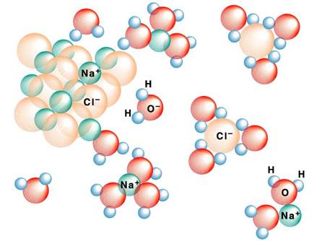
EL AGUA COMO SOLVENTE
Dentro de los sistemas vivos, muchas sustancias se encuentran en solución acuosa.
Una solución es una mezcla uniforme de moléculas de dos o más sustancias (solvente y solutos).
La polaridad de las moléculas de agua es la responsable de la capacidad solvente del agua.
Las moléculas polares de agua tienden a separar sustancias iónicas, como el ClNa.

Slide 21
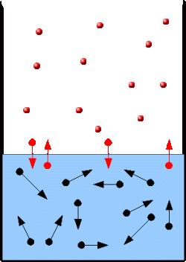
EQUILIBRIO LÍQUIDO – VAPOR
Proceso de Vaporización.- Un líquido se convierte en vapor.
En un recipiente abierto.- La vaporización continúa hasta que el líquido se agota.
Las moléculas dejan la superficie del líquido y se difunden en el aire.

Slide 22
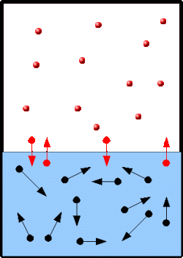
En un recipiente cerrado.- Al principio el movimiento de las moléculas es del líquido al vapor. Las moléculas no pueden salir del recipiente. Algunas colisionaran con las paredes del recipiente y volverán al líquido. En un momento la v_{CONDENSACION} igualará a v_{VAPORIZACION} entonces diremos que el líquido y el vapor están en un estado de equilibrio dinámico:
LÍQUIDO VAPOR
v_{COND} = v_{VAP}
EQUILIBRIO L – V

Slide 23
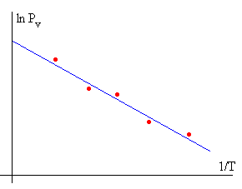
PRESION DE VAPOR (Pv)
Es la presión del vapor en equilibrio con el líquido. Es una propiedad característica de cada líquido. Pv si T
ECUACION GENERAL DE LA LINEA RECTA:
ΔHv
log Pv = A - ------------
2,3 RT

Slide 24
Entre dos puntos ( P₁, T₁ y P₂, T₂)
ECUACION: CLAUSIUS CLAPEYRON
La línea también se puede representar por la ecuación:
R = 8,31 J/mol-K
Pv : mmHg
T : K

Slide 25
Pero la ecuación de Antoine satisface mejor los datos:
donde: A, B y C son constantes. Pv: mmHg
T: ºC

Slide 26
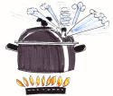
TEMPERATURA DE EBULLICIÓN
Es la temperatura a la que la presión de vapor de un líquido es igual a la presión externa sobre el mismo. Si P = 1 atm nos referimos como punto de ebullición normal.
Ejm. H₂O:
P = 1,0 atm T_{e} = 100ºC
P = 0,5 atm T_{e} = 82ºC

Slide 27
SOLUCIONES O DISOLUCIONES
Son mezclas homogéneas de dos o más sustancias, compuesta de un soluto disuelto en un solvente.
COMPONENTES:
SOLUTO (DISUELTO).- componente en baja proporción.
SOLVENTE (DISOLVENTE).- componente en alta proporción.

Slide 28
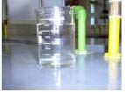

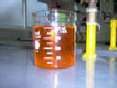
+
Agua
(solvente)
Dicromato de potasio
(soluto)
Solución acuosa de dicromato de potasio
(solución)

Slide 29
TIPOS
ESTADO
SOLUCIÓN DISOLVENTE SOLUTO EJEMPLO
G G G Aire
L L G Oxígeno en agua
L L L Alcohol en agua
L L S Sal en agua
S S G Hidrógeno en
platino
S S L Mercurio en plata
S S S Plata en oro
(ciertas
aleaciones)

Slide 30
TERMINOLOGÍA DE LAS DISOLUCIONES
-DE ACUERDO A LA CANTIDAD DE SOLUTO DILUÍDA.- Disolución que contienen una pequeña cantidad de soluto.
CONCENTRADA.- Disolución que contenga más soluto en la misma cantidad de disolvente.
SATURADA.- Aquella que está en equilibrio con el soluto no disuelto.
NO SATURADA.- Contienen menos concentración de soluto que la disolución saturada , no está en equilibrio.
SOBRESATURADA.- Contiene más soluto que el que corresponde a la concentración de equilibrio.

Slide 31
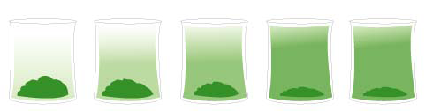
FORMACIÓN DE UNA SOLUCIÓN SATURADA
1. Al soluto sólido se le agrega una pequeña cantidad de agua.
2. Después de pocos minutos la solución se colorea debido a la disolución del soluto. Queda una cantidad de soluto sin disolver menor que en el caso 1.
3. Al pasar varios minutos disminuye la cantidad de soluto en el fondo aumentando el color de la solución que se va formando. La solución es más concentrada que en el caso 2.
4. Después de un tiempo el color de la solución es más intenso y el soluto que no se ha disuelto es menor que en el caso anterior. La solución en el caso 3 no está saturada.
5. El color de la solución y la cantidad de soluto sin disolver en el caso 5 es similar al del caso 4. En el caso 4 se tiene un equilibrio dinámico que persiste en el caso 5. En los dos casos (4 y 5) la solución está saturada
1
2
3
4
5

Slide 32
SOLUBILIDAD
Describe la cantidad de una sustancia (soluto) que se puede disolver en una cantidad específica de otra sustancia (solvente) en condiciones determinadas.

Slide 33
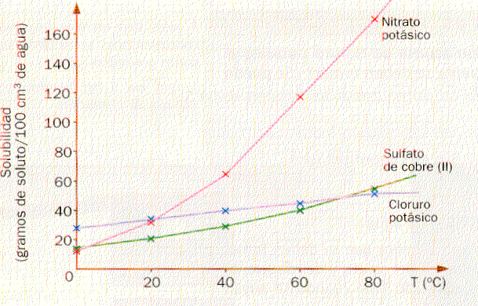
S al T

Slide 34
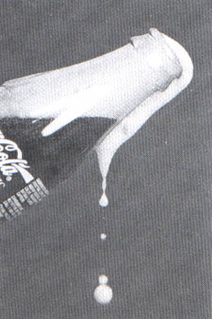
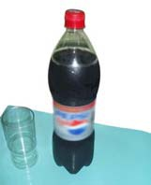
LEY DE HENRY.- a presiones bajas y moderadas, la solubilidad del gas es directamente proporcional a la presión.
donde:
Pg : es la presión parcial del gas sobre la disolución.
Sg : es la solubilidad del gas en la fase de disolución (molaridad).
k : es una constante de proporcionalidad (constante de la ley de Henry).

Slide 35
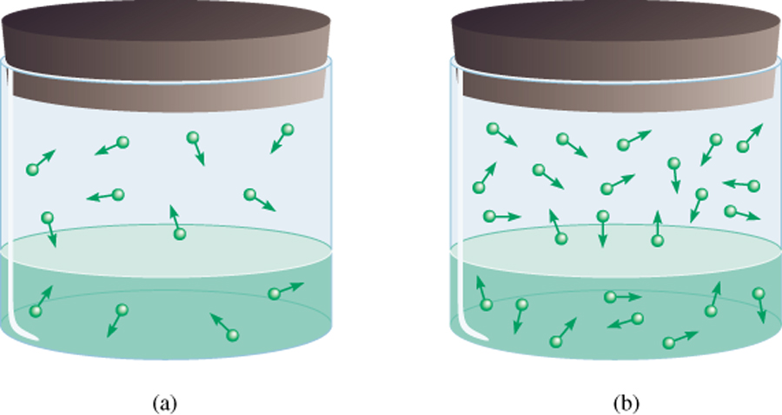
Interpretación molecular de la ley de Henry:
Cuando la presión parcial del gas sobre la disolución aumenta, la concentración del gas disuelto también aumenta.
Baja P
Alta presión
Baja conc.
Alta conc

Slide 36
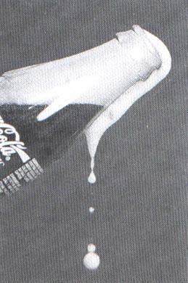
Aplicación de la ley de Henry
¿Qué pasa cuando destapo una gaseosa?
CO₂(g) + H₂O ←⎯→ H₂CO₃
Cuando se destapa, la P de CO₂ cae a 0,03 atm, ↓ la solubilidad y por lo tanto el CO₂ que sobre se escapa de la solución.

Slide 37
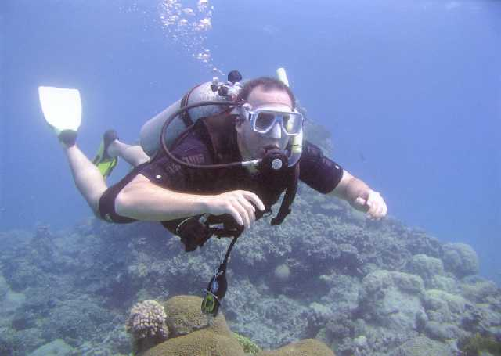
GASES DE LA SANGRE Y BUCEO PROFUNDO
La "enfermedad de los buzos", motivada por una rápida ascensión.
En inmersión la presión parcial de los distintos gases es mayor y por tanto la cantidad de gases disueltos en los líquidos del organismo es mayor que la cantidad disuelta en condiciones normales.

Slide 38
-DE ACUERDO A LA CONDUCTIVIDAD
NO ELECTROLITOS.- Cuyas disoluciones acuosas no conducen la corriente eléctrica.
Ejm.
CH₃ OH_{(l)} → CH₃ OH_{(ac)}
ELECTROLITOS.- Cuyas disoluciones acuosas conducen la corriente eléctrica.
Ejm.
Na Cl_{(s)} → Na⁺_{(ac} + Cl⁻_{(ac)}

Slide 39
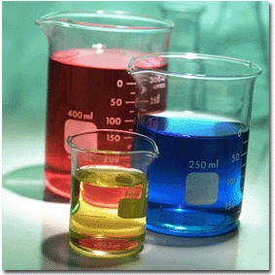
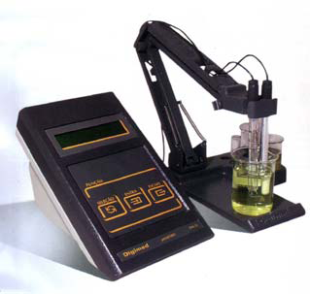
Para determinar qué tanto se conduce la electricidad, se puede emplear un multímetro o un conductímetro. Mientras existan más iones, mayor será la cantidad de carga transportada y por lo tanto aumentará la conductividad.

Slide 40
UNIDADES DE CONCENTRACIÓN
-FÍSICAS
PORCENTAJE EN MASA:
PARTES POR MILLÓN(ppm):

Slide 41
-QUÍMICAS
MOLARIDAD (M):
MOLALIDAD (m):

Slide 42
PROPIEDADES COLIGATIVAS
Propiedades que dependen fundamentalmente de la concentración de partículas de soluto, más que de su naturaleza.
Las propiedades coligativas son la disminución de la presión de vapor, elevación del punto de ebullición, descenso del punto de congelación y la presión osmótica.

Slide 43
-DISOLUCIONES NO ELECTROLÍTICAS
DESCENSO DE LA PRESIÓN DE VAPOR
La velocidad a la cual las moléculas de agua dejan la superficie del líquido se reduce en presencia de un soluto no volátil.
Pv _{DISOLUCIÓN O SOLUCIÓN} < Pvº _{DISOLVENTE}
SOL STE
LEY DE RAOULT: P₁ = X₁ Pº₁ º: puro
también X₂ = 1 – X₁ 1: disolvente
P₁ = (1 – X₂) Pº₁ 2: soluto
Pº₁ - P₁ = X₂ Pº₁ ΔP = Pº₁ - P₁
ΔP = X₂ Pº₁ P_{sol} = P₁

Slide 44
ELEVACIÓN DEL PUNTO DE EBULLICIÓN
ΔTb = Tb_{SOL} – Tbº_{STE}
ΔTb α m
Kb = Ke
donde: Kb es cte ebulloscópica (ºC/m)
(Característico de cada solvente)
ΔTb = Kbm

Slide 45
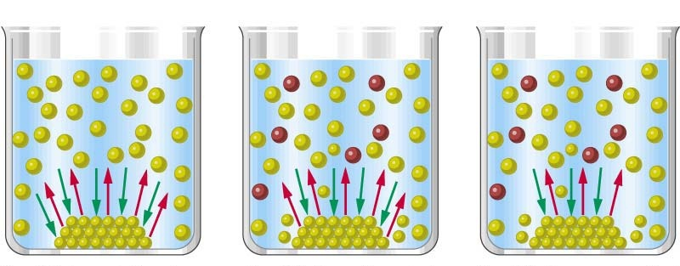
DESCENSO DEL PUNTO DE CONGELACIÓN
Equilibrio en el punto
de congelación del
solvente
Equilibrio interrumpido
por el soluto agregado
al solvente
Equilibrio reestablecido a
una temperatura menor

Slide 46
ΔTc = Tcº_{STE} – Tc_{SOL}
ΔTc α m
Kc = Kf
donde: Kc es cte crioscópica (ºC/m)
(Característico de cada solvente)
ΔTc = Kcm

Slide 47
Disolvente | Te_{N} (°C) | K_{b} (°C/m) | Tc_{N} (°C) | K_{f} (°C/m)
Agua,H₂O | 100,0 | 0,51 | 0,0 | 1,86
Benceno, C₆H₆ | 80,1 | 2,53 | 5,5 | 5,12
Etanol, C₂H₅OH | 78,4 | 1,22 | -114,6 | 1,99
Tetracloruro de carbono, CCl₄ | 76,8 | 5,02 | -22,3 | 29,80
Cloroformo, CHCl₃ | 61,2 | 3,63 | -63,5 | 4,68

Slide 48
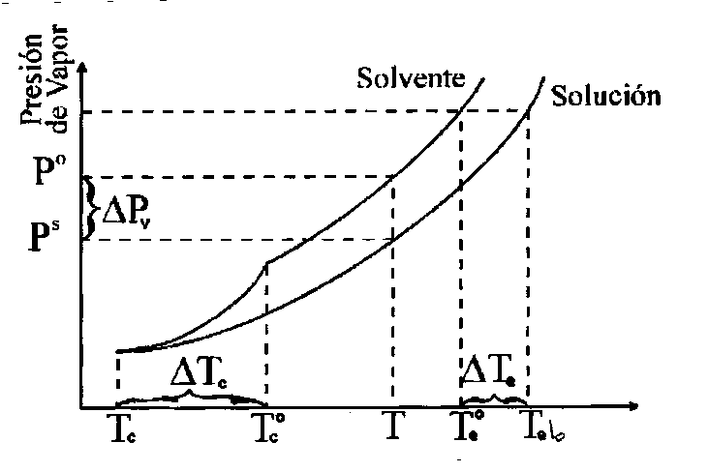
ΔP = Pº₁ - P₁
ΔTc = Tcº_{STE} – Tc_{SOL}
ΔTb = Tb_{SOL} – Tbº_{STE}

Slide 49
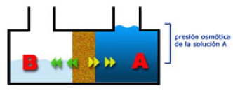
PRESIÓN OSMÓTICA (π )
Presión que se requiere para detener la ósmosis del disolvente puro hacia la disolución.
ÓSMOSIS.- Es el movimiento neto de moléculas de disolvente, ya sea a partir del disolvente puro o de una disolución diluida hacia una concentrada.
Tenemos que:
π V = n RT
n
π = ----- RT
V
M : molaridad de
la disolución
π = MRT

Slide 50
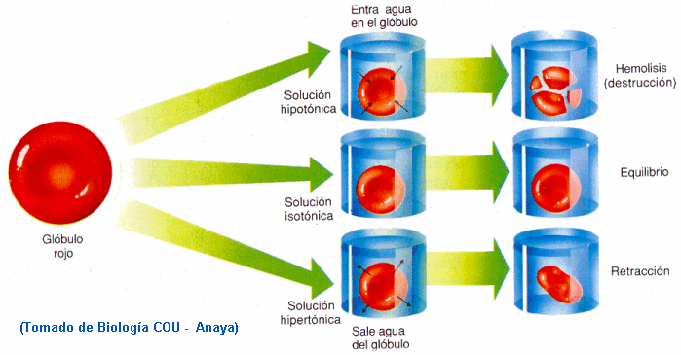

Slide 51
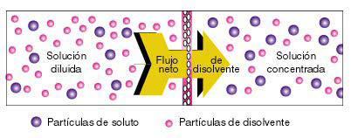
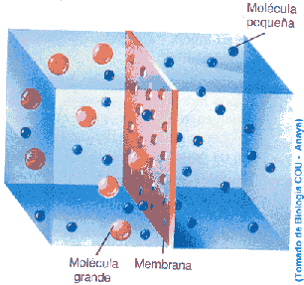

Slide 52
-DISOLUCIONES ELECTROLÍTICAS
La disolución de electrolitos en iones tienen una influencia directa en las propiedades de las disoluciones, que están determinadas por el número de partículas presentes.
Una medida del grado en el que los electrolitos se disocian es el factor de VAN´T HOFF: i. Este factor es la relación entre el valor real de una propiedad coligativa y el valor calculado, considerando que la sustancia es un no electrolito.
Ejm:
también:

Slide 53
Ejm:
Na Cl i =2 (Na⁺ , Cl⁻)
K₂ SO₄ i =3 (2K⁺ , SO₄²⁻)
También:
ע : IONES PRESENTES
EN LA SOLUCIÓN
GRADO DE DISOCIACIÓN(α)
Si α = 100% (% α) ELECTROLITO FUERTE
α valores bajos ELECTROLITO DÉBIL
i = 1 + α ( ע - 1 )

Slide 54
Entonces:
ΔP = i X₂ Pº₁
ΔTb = i Kbm
ΔTc = i Kcm
π = i MRT

Slide 55
Valor del Factor de VAN´T HOFF para disoluciones 0,05 M a 25°C
ELECTROLITO | I(medido) | I(calculado)
sacarosa | 1.0 | 1.0
HCl | 1.9 | 2.0
NaCl | 1.9 | 2.0
MgSO₄ | 1.3 | 2.0
MgCl₂ | 2.7 | 3.0
FeCl₃ | 3.4 | 4.0
Los valores menores a los esperados se debe a la generación de pares iónicos que reducen el número de partículas
Un par iónico está formado por uno o más cationes unidos a uno o más aniones por medio de fuerzas electrostáticas

Slide 56
LEY DE RAOULT
La presión parcial de un disolvente sobre una disolución P₁, está dada por la presión de vapor del disolvente puro, Pº₁ multiplicada por la fracción molar del disolvente en la disolución X₁.
P₁ = X₁ Pº₁

Slide 57
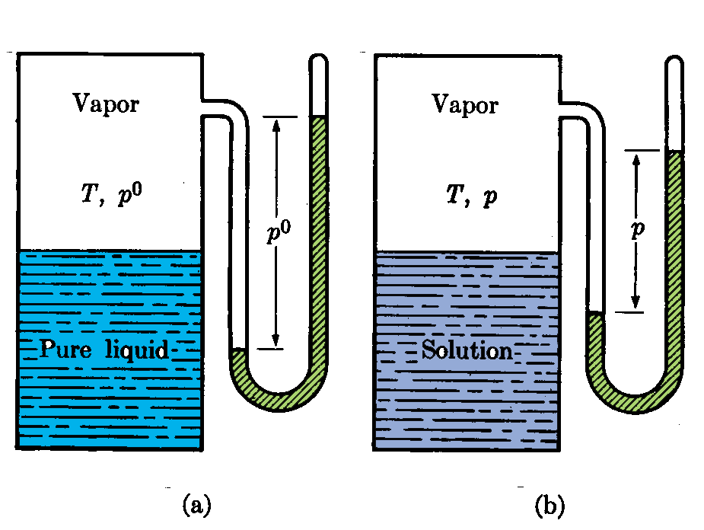
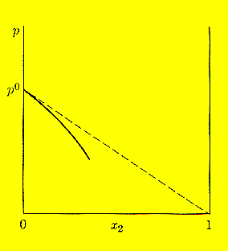
Ley de Raoult (soluto no volátil, no iónico, disuelto en solvente volátil)
p
p⁰
Líquido puro
Solución
0
x₂
1
x₁ + x₂ = 1
P₁ = X₁ Pº₁
Agregamos un
soluto no volátil

Slide 58
En una solución: X₁ + X₂ = 1
P₁ = (1 – X₂) Pº₁
Pº₁ – P₁ = ΔP = X₂ Pº₁
Pº₁ – P₁
------------------ = X₂
Pº₁
Si ambos componentes de una disolución son volátiles
P_{A} = X_{A} Pº_{A} P_{A} = Y_{A}P_{T} X : Fase L
P_{B} = X_{B} Pº_{B} P_{B} = Y_{B}P_{T} Y : FaseV
P_{T} = P_{A} + P_{B}

Slide 59
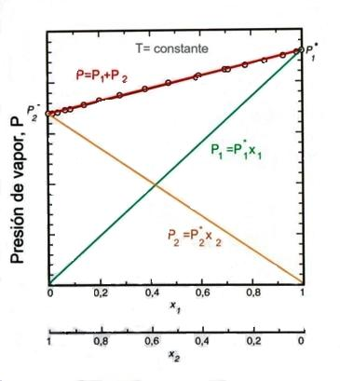

Slide 60
DISOLUCIONES ACUOSAS IÓNICAS
DEFINICIONES
TEORIA DE ARRHENIUS:
ÁCIDO: Producen iones H⁺ en el agua
BASE: Producen iones OH⁻ en el agua
Ejm:
ÁCIDO: H Cl_{(ac)} → H⁺_{(ac)} + Cl⁻_{(ac)}
BASE: NaOH_{(ac)} → Na⁺_{(ac)} + OH⁻_{(ac)}

Slide 61
TEORIA DE BRONSTED – LOWRY:
ÁCIDO: Sustancias capaces de donar un protón.
BASE: Sustancias capaces de aceptar un protón.
Ejm:
NH_{3(ac)} + H₂O_{(l)} NH₄⁺_{(ac)} + OH⁻_{(ac)}
BASE ÁCIDO ÁCIDO BASE
CONJUGADO CONJUGADO

Slide 62
TEORIA DE LEWIS:
ÁCIDO: Cualquier molécula o ión capaz de aceptar un par de electrones.
BASE: Cualquier molécula o ión capaz de donar un par de electrones.
Ejm:
F H F H
F B + N H → F B N H
F H F H
ÁCIDO BASE
Todos los ácidos y bases de BRONSTED-LOWRY son ácidos y bases de LEWIS.

Slide 63
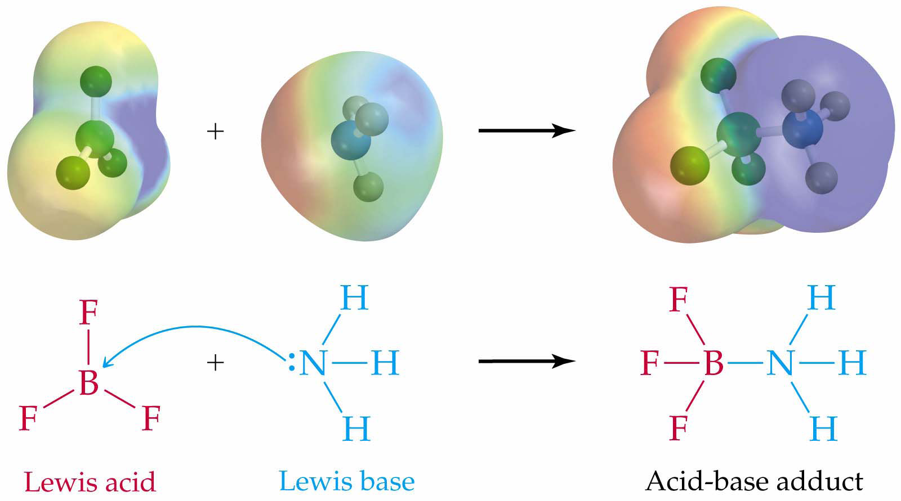
ÁCIDO
BASE

Slide 64
FUERZA DE ÁCIDOS Y BASES
Los ÁCIDOS FUERTES se disocian completamente en agua formando iones H⁺.
Los ÁCIDOS DÉBILES se disocian débilmente.
Las BASES FUERTES se disocian completamente en agua produciendo iones OH⁻.
Las BASE DÉBILES producen iones OH⁻ mediante una reacción reversible que incluye una molécula de agua.

Slide 65
Cuantitativamente la fuerza ácida puede expresarse en términos de “porcentaje de ionización”.

Slide 66
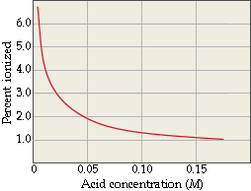
La disociación de los electrolitos débiles aumenta con la dilución

Slide 67
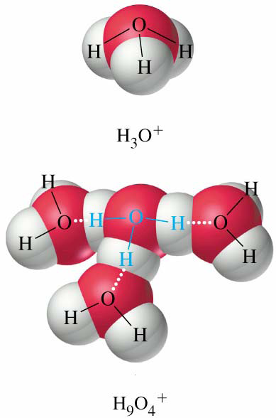
EL PROTÓN HIDRATADO
El ión H⁺ está hidratado en disoluciones acuosas.
H⁺_{(ac)} + H₂O_{(l)} → H₃O⁺_{(ac)}
H₅O_{2(ac)}⁺
H₇O_{3(ac)}⁺
H₉O_{4(ac)}⁺

Slide 68
AUTOPROTÓLISIS DEL AGUA
El agua puede actuar como donador y aceptor de un protón entre moléculas iguales:
H - O + H – O H - O – H ⁺ + O – H⁻
H H H
Esta transferencia de un protón llamada autoionización, explica la ionización espontánea del disolvente. La reacción se efectúa sólo en pequeño grado.

Slide 69
También se puede expresar la autoionización del agua como sigue:
H₂O_{(l)} H⁺_{(ac)} + OH⁻_{(ac)}
La expresión de equilibrio para esta reacción se puede escribir como:
Kc [ H₂O ] = KW = [ H⁺ ] [ OH⁻ ]
A 25º C : KW = [ H⁺ ] [ OH⁻ ] = 1,0 x 10⁻¹⁴
KW :CONSTANTE DEL PRODUCTO IÓNICO DEL AGUA

Slide 70
Si
[ H⁺] = [ OH⁻] la disolución es NEUTRA
[ H⁺] > [ OH⁻] la disolución es ÁCIDA
[ H⁺] < [ OH⁻] la disolución es BÁSICA
En disoluciones diluidas:
las actividades ≅ concentraciones molares
(sistemas reales)

Slide 71
ESCALA DE pH
Puesto que la concentración de H⁺_{(ac)} en una solución acuosa suele ser muy pequeña, se puede expresar convenientemente en términos de pH.
pH= - log [ H⁺]
Soluciones ácidas: valor del pH < 7,00
Soluciones neutras: valor del pH = 7,00
Soluciones básicas: valor del pH > 7,00

Slide 72
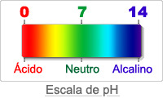
También:
p OH = - log [OH⁻]
Tomando el logaritmo negativo en ambos lados de la ecuación del producto único iónico del agua.
[ H⁺ ] [ OH⁻ ] = 1,0 x 10⁻¹⁴
Obtenemos:
pH + p OH = 14

Slide 73
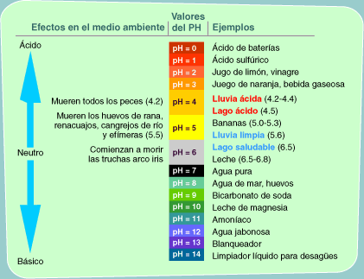

Slide 74


MEDICIÓN DEL pH
En los laboratorios se emplean numerosos dispositivos de alta tecnología para medir el pH.
Una manera muy fácil que se puede medir el pH es usando una tira de papel tornasol o papel universal.

Slide 75
IONIZACIÓN DE ÁCIDOS Y BASES
ÁCIDOS FUERTES.- Completamente ionizado.
Ejm.
H Cl_{(ac)} H⁺_{(ac)} + Cl⁻_{(oc)}
Si [ HCl ] = 0,1M
entonces [H⁺] = [Cl⁻] = 0,1M
pH = - log [H⁺] = - log (10⁻¹)
pH = 1

Slide 76
ÁCIDOS DÉBILES.- Parcialmente ionizado.
Ejm.
CH₃COOH_{(ac)} H⁺_{(ac)} + CH₃COO⁻ _{(ac)}
Si [ CH₃COOH ] = 0,1 M
Ka = 1,75 x 10⁻⁵

Slide 77
En el equilibrio: [ H⁺] = [CH₃COO⁻ ]
[CH₃COOH ] = [CH₃COOH]_{i} - [ H⁺]
[CH₃COOH ] = 0,1 - [ H⁺]
reemplazando
luego
[ H⁺] = 1,316 x 10⁻³ M
pH = 2,88

Slide 78
BASES FUERTES.- Disociación completa.
Ejm:
NaOH_{(ac)} Na⁺_{(ac)} + OH⁻_{(ac)}
Si [NaOH ] = 0,1 M
entonces [ Na⁺] = [ OH⁻] = 0,1 M
pOH = - log [ OH⁻] = -log (10⁻¹)
p OH = 1
luego p H = 13

Slide 79
BASES DÉBILES.- Producen iones OH⁻ mediante una reacción reversible que incluye una molécula de agua. Disociación parcial.
Ejm:
NH_{3(ac)} + H₂O_{(l)} NH₄⁺_{(ac)} + OH⁻_{(ac)}
Si : [ NH₃] = 0,1 M
Kb = 1,8 x 10⁻⁵

Slide 80
En el equilibrio: [ NH₄⁺] = [ OH⁻]
[ NH₃ ] = [ NH₃]_{i} - [ OH⁻]
[ NH₃] = 0,1 - [ OH⁻]
reemplazando
luego
[ OH⁻] = 1,33 x 10⁻³ M
pOH = 2,87
pH = 11,13

Slide 81
ÁCIDOS POLIPRÓTICOS
Sustancias capaces de donar más de un protón al agua.
Ejm:
H₂SO_{4(ac)} H⁺_{(ac)} + HSO₄–_{(ac)}
Ka muy grande
HSO₄⁻_{(ac)} H⁺_{(ac)} + SO₄^{2 –}_{(ac)}
Ka = 1,3 x 10⁻²
La primera disociación es completa, por lo cual es clasificado como un ácido fuerte.

Slide 82


Slide 83
INDICADORES
Las moléculas de colorantes cuyos colores dependen de la concentración del H₃O⁺ son la forma más sencilla de estimar el pH de una solución.
Estos indicadores son ácidos débiles o base débiles cuyas formas ácido – base conjugadas tienen diferentes colores.
El cambio de color del indicador se llama VIRAJE.

Slide 84
INTERVALOS DE pH DE ALGUNOS INDICADORES ÁCIDO – BASE
INDICADOR | INTERVALO pH | CAMBIO DE COLOR ÁCIDO A BASE
Azul de timol | 1,2 – 2,8 | Rojo - Amarillo
Naranja de metilo | 2,1 – 4,4 | Naranja - Amarillo
Fenolftaleína | 8,3 – 10,0 | Incoloro - Rojo
Amarillo de alizarina | 10,1 – 12,0 | Amarillo – Rojo

